Slide 1
Животные лесов Башкортостана

Slide 2
Содержание
Леса Республики Башкортостан
Рыжий муравей Клещ таежный
Ящерица живородящая Гадюка обыкновенная
Кукушка Дятел трёхпалый
Глухарь Сова
Белка Белка-летяга
Рысь Заяц-беляк
Лисица Волк
Медведь Лось
Ресурсы

Slide 3
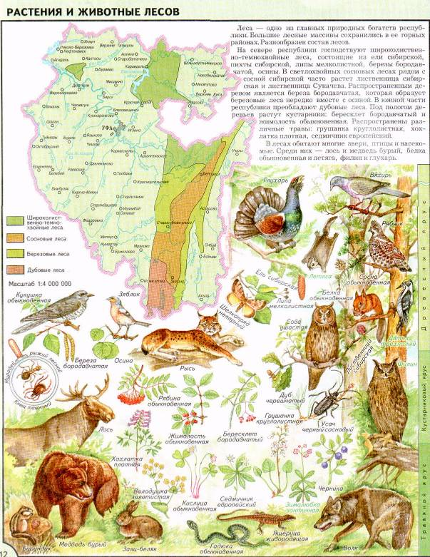
Леса Республики Башкортостан

Slide 4
Рыжий муравей
Рыжие лесные муравьи охраняют деревья от вредителей. Муравьи улучшают почву и расселяют семена растений. Занесены в Международную Красную книгу.

Slide 5
Клещ таежный
Это маленькое насекомое длиною 3-4 мм может передать при укусе вирус клещевого энцефалита. Будьте осторожны в весенний и летний период в лесу.

Slide 6
Ящерица живородящая
Живородящая ящерица имеет размер 18 см, из которых 11 см приходится на хвост. На зиму забираются в укрытия на глубину 30 – 40 см и остаются там до весны.

Slide 7
Гадюка обыкновенная
Цвет и рисунок гадюки разнообразны, но почти всегда на спине есть темная зигзагообразная полоса. Обыкновенная гадюка смертельно ядовита, и ее яд схож с ядом гремучих змей.

Slide 8
Кукушка
Птица средних размеров (длина тела до 40 см, с довольно длинным (до 18 см) закругленным ступенчатым хвостом. Весит кукушка около 100 г.

Slide 9
Дятел трёхпалый
Дятел трехпалый - красивая, пестро окрашенная птица.
Он одинаковой величины с пестрым дятлом, но оперение его не столь ярко: черно-белой окраски, с поперечным рисунком на боках и белыми подхвостьем.

Slide 10
Глухарь
ГЛУХАРЬ –
большой лесной петух.
Весной глухари начинают
токовать – петь свои весенние песни.
В конце песни
глухарь глохнет, потому его и
называют глухарём.

Slide 11
Сова
Совы – очень полезные птицы. В годы, когда мышей бывает много, совы охотятся на этих вредных грызунов. Это ночные хищники.

Slide 12
Белка
Это обыкновенная белка. У неё блестящий мех рыжего цвета, длинные кисточки на ушах и очень пушистый хвост. Белка живет повсюду, где встречаются еловые и сосновые леса.

Slide 13
Белка-летяга
Обыкновенная летяга селится в лесах. Хвост – самое важное приспособление белки-летяги. С его помощью белка может маневрировать в воздухе, делая крутые виражи, поворачивать под прямым углом.

Slide 14
Рысь
Рысь живёт в таёжных лесах. Это хищное животное. Продолжительность жизни 15-20 лет.
Вес от 18 до 45 кг. Рыси занесены в Красную книгу России.

Slide 15
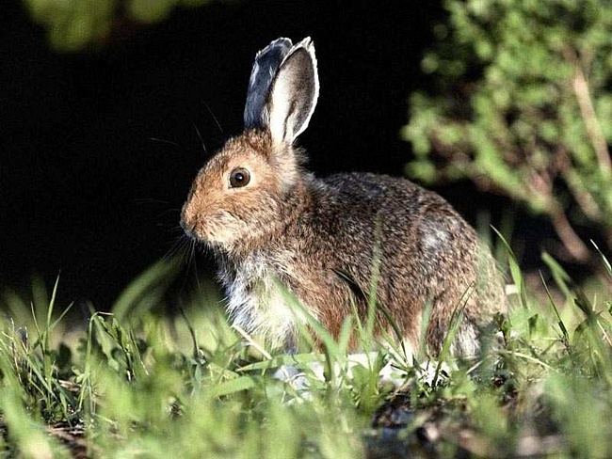
Заяц-беляк
Зайца называют «трусишкой»,
он очень быстро бегает.
Для зайца-беляка характерна смена окраски по сезонам: зимой заяц-беляк чисто-белый, окраска летнего меха — рыжевато-серая.

Slide 16
Лисица
Лисица – очень красивое животное. У неё мягкая и пушистая шёрстка огненно-рыжего цвета. Лапы черные, а грудка белая.

Slide 17
Волк
Волк – хищник.
Ведет бродячую жизнь, выходя на поиски добычи по ночам. Живет стаями
по 4 – 15 особей.

Slide 18
Медведь
Медведь – сильный крупный зверь. Но в то же время ловкий и подвижный. Медведь живет в лесу. Летом он много ест, а всю зиму спит в берлоге.

Slide 19
Лось
Лось - самый крупный вид семейства оленей в нашей стране.
Длина его тела достигает 350 см, высота в плечах 250 см и общий вес до 600 кг.

Slide 20
Береги природу, охраняй животных, Человек!
Спасибо за внимание!

Slide 21
Ресурсы
1. Атлас Республики Башкортостан
2. Красная книга Башкирской АССР
3. Фотографии из Интернета

